Slide 1
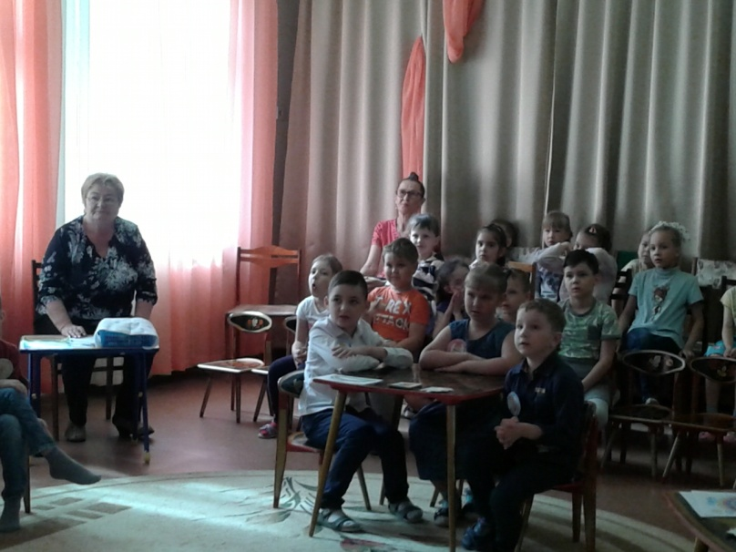
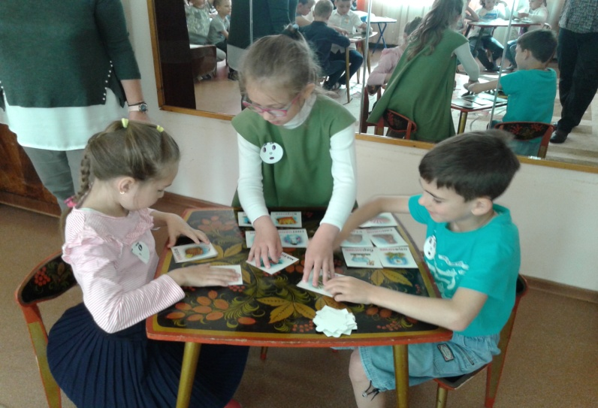
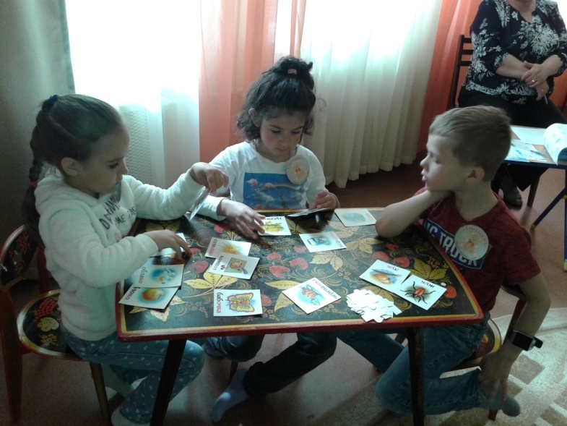
Фотоотчет о проведении игры-викторины для детей подготовительных к школе групп ДОУ
«Летняя головоломка» (13.06.2019г.)
«Умники и умницы»
«Знатоки»
«Топтыжка»

Slide 2
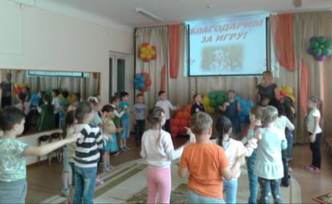
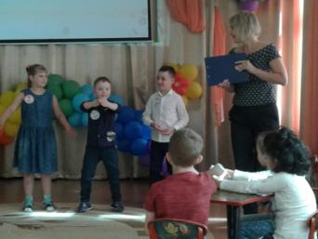
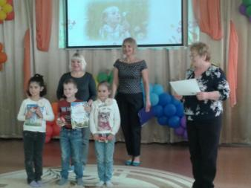
Воспитанники показали знания о лете, умело отгадывали ребусы, загадки, собирали пазлы, изображали пантомимой летние забавы.
Поздравляем команду «Знатоки» (корпус №1) с 1 местом!
По итогам игры все получили грамоты и сладкие призы.

